Slide 1
Giới thiệu nghiệp vụ sửa xe tại cửa hàng

Slide 2

5.Đưa thông tin cho thợ sửa
6.Kiểm tra bên trong xe
7.Kiểm tra phụ kiện cửa hàng
1.Yêu cầu sửa xe
Khách hàng
Điều phối
Thợ sửa
2.Tiếp nhận
3.Kiểm tra và thông báo
4.Viết phiếu

Slide 3
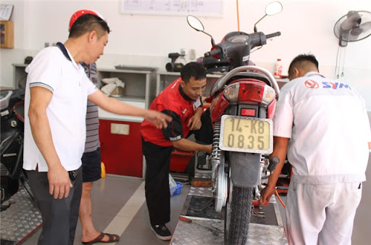
11.Hỏi ý kiến của Khách hàng
10.Trao đổi với Khách hàng về tình trạng của xe
Khách hàng
Điều phối
Thợ sửa
9.Gửi trả lại phiếu
8.Thông báo tình trạng xe và lỗi phát sinh

Slide 4
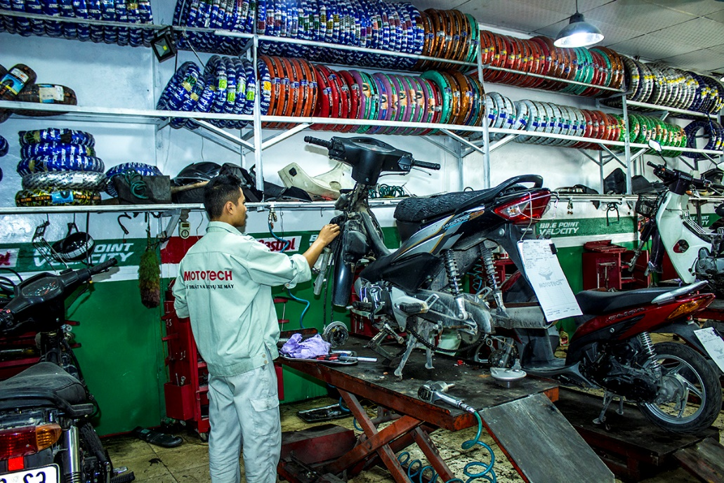
12.Đồng ý sửa chữa
15.Sửa chữa xe
Khách hàng
Điều phối
Thợ sửa
13.Sửa lại phiếu
14.Gửi phiếu sửa chữa

Slide 5
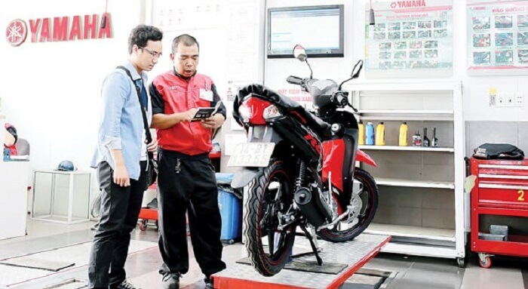
17.Gửi lại xe cho Khách hàng
16.Thông báo sửa chữa hoàn thành
Khách hàng
Điều phối
Thợ sửa
18.Kiểm tra tình trạng của xe

Slide 6
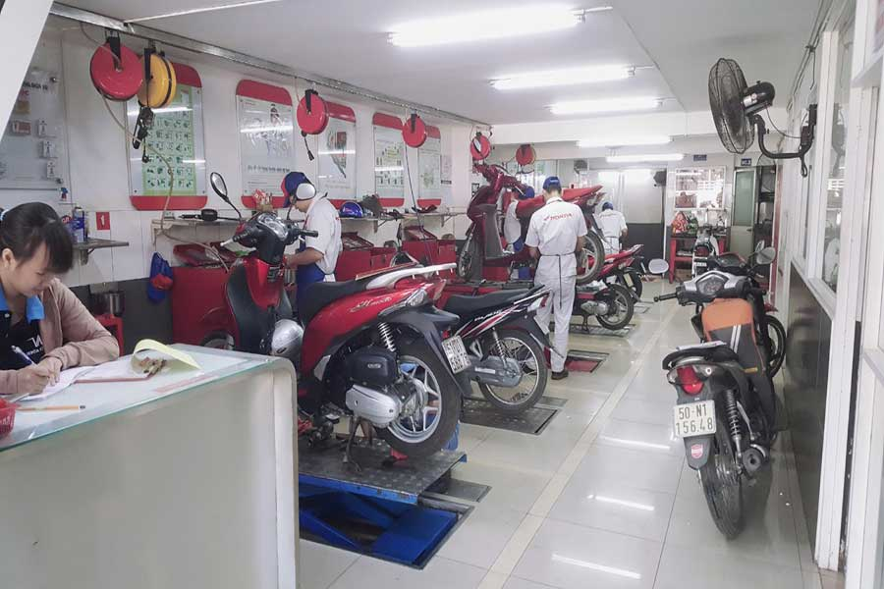
21.Nhập thông tin sửa chữa vào file excel
23.Viết hóa đơn
19.Thỏa mãn yêu cầu
24.Xuất hóa đơn và thu tiền của Khách hàng
Khách hàng
Điều phối
Quản lý
20.Gửi phiếu sửa chữa cho quản lý

Slide 7
Phân tích & thiết kế hệ thống quản lý sửa chữa
Hệ thống quản lý sửa chữa xe
Quản lý nhân viên
Điều phối
Quản lý khách hàng
Quản lý phụ tùng
Nhân viên sửa chữa
Quản lý
Quản lý hóa đơn
Quản lý dịch vụ
Quản lý doanh thu
Thống kê

